Slide 1
密碼學簡介與簡單生活應用 Introduction to Cryptography & Simple Applications in Life
R98942125 電信所 劉祐寧

Slide 2
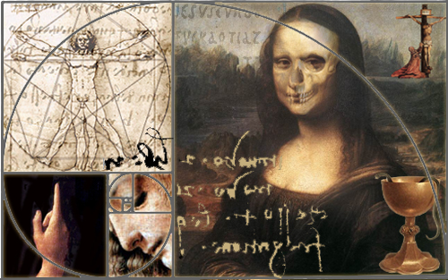
Outline
密碼學簡介-起源、發展、分類
對稱式金鑰
DES
AES
非對稱式金鑰
RSA
雜湊函數
密碼學生活應用
網路安全
浮水印
條碼
一維條碼：code39
二維條碼：QR code

Slide 3
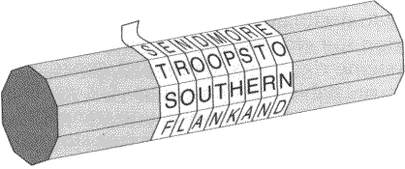
密碼學-起源(1/2)
密碼學 Cryptography-由希臘文’kryptos’(隱藏)和’graphein’(寫字)組成，代表隱藏的字
西元前五世紀，古希臘採用’斯巴達密碼棒’(scytale)
清末大儒紀曉嵐贈送的對聯
鳳遊禾蔭鳥飛去 馬走蘆邊草不生
禾下加鳳去掉鳥字得禿字，馬置蘆邊去掉草頭得驢字

Slide 4
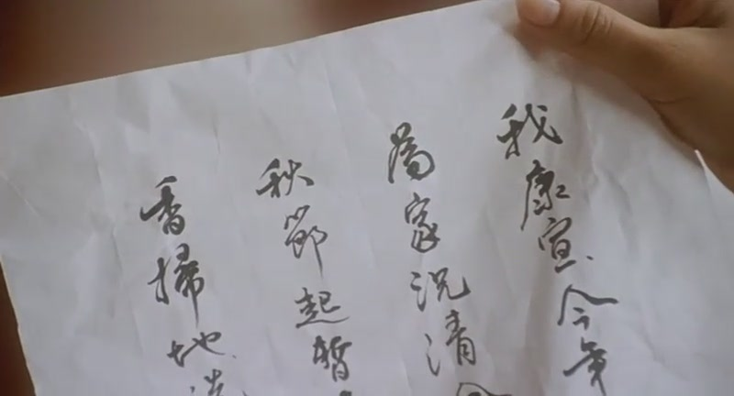
密碼學-起源(2/2)
電影-唐伯虎點秋香
亦屬於語意密碼的一種
數據保密技術
隱藏
特殊通訊技術: 方言
數據保密技術: 金鑰
古今密碼學：
古代：運用技術將要傳遞的訊息隱藏
現代：多指利用數學方法對資料進行加密以及解密的動作

Slide 5
密碼學-分類(1/3)
1. 加密的運算方式
取代(substitution)
凱薩加密法: 將英文字母以後三個取代
Ex: ADSP -> DGVS
易破解,最多25種
置換(transposition)
用code book對照取代
阿拉伯人用頻率破解法
相乘(product)
轉成數字以後，與一組密碼(金鑰)做XOR運算
A →D
B →E
C →F
…
Z →C
取代

Slide 6
密碼學-分類(2/3)
2. 處理資料上的差異
資料區段加密法(block cipher)
離散的塊狀處理
加密前較易檢驗資料完整性
資料流加密法(stream cipher)
一位元接一位元地即時加密資料
較快，用於位數較小的資料上

Slide 7
密碼學-分類(3/3)
3. 按照金鑰個數
私密金鑰加密
加密、解密用同一把金鑰
公開金鑰加密
加密、解密用不同金鑰(公鑰、私鑰)
雜湊函數
用來檢驗資料完整性

Slide 8
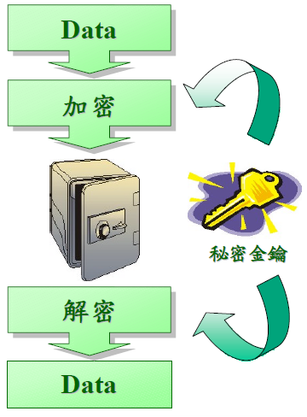
私密金鑰(1/3)
又稱對稱金鑰(Symmetric encryption)
加密與解密用同一把金鑰
EX:
加密10110100 ⊕11100001(金鑰)
=01010101 (密文)
解密01010101 ⊕11100001(金鑰)
=10110100 (明文)
DES(Data Encryption Standard)
Triple DES
AES(Advanced Encryption Standard)

Slide 9
私密金鑰(2/3)
DES
每次加密或解密的區塊大小均為64位元
8位元錯誤更正，實際可用56位元
傳送端與接收端需有同一把金鑰
Triple DES
由於DES安全性不足，研究發現DES安全性
可經由重複運算而產生
AES(Rijndael加密法)
目前最常用，已取代DES, 3DES
美國公開甄選，最好的加密方式
區塊長度為128位元，密鑰可選
128、196、256位元，安全性正比於密鑰長度
K
1
K
2
K
3
M
DES
DES
-
1
DES
C
M
DES
-
1
DES
DES
-
1
C
K
1
K
2
K
3

Slide 10
私密金鑰(3/3)-DES
演算法:
令明文 按照IP
(initial position)表排列，且令
執行16回合運算，第ｉ回運算如下
其中 為XOR運算， (48位元)為
金鑰 (56位元)所產生的subkey
3. 區塊交換
4. ，再將此 送進反IP表，
所得即為密文
5. 解密時先將密文送入反IP表，金鑰由

Slide 11
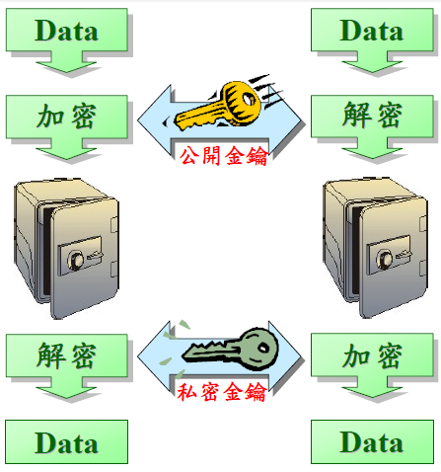
公開金鑰(1/3)
又稱非對稱式金鑰
(Asymmetric encryption)
1976年由 Whitfield Diffie 及
Martin Hellman 提出加密與
解密使用不同鑰匙的概念
每個使用者有一把公鑰
一把私鑰
常見演算法：
Deffie-Hellman Key Exchange
RSA-分解大質數
橢圓曲線演算法(ECC)

Slide 12
公開金鑰(2/3)-RSA
公私鑰產生方式
隨意選擇P，Q兩個質數，
其中P≠Q，計算N=P*Q
根據歐拉函數，小於N且
與N互值數字個數為(P-1)*(Q-1) *
任意選擇 1~N之間的自然數 E，
且E與(P-1)*(Q-1)互質
根據D× E ≡ 1 (mod (P -1)(Q -1)) **
找到D
銷毀P與Q，D為私鑰，E為公鑰
*：P=3,Q=5,N=15,因數有1,3,5,15
與15互質的數1,2,4,7,8,11,13,14
=(P-1) *(Q-1)=8個
**：15 ≡ 35(mod 10) 餘數相等
Ex：小扁要傳帳號給小九，小九選
P=47 與Q=71, N=P*Q=3337
(P-1)(Q-1)=3220
任選E=79
D=(Z*3220+1)/79, Z=1,2,3,...
Z=25 時, D 為整數, 且D=1019
小九只要公佈N,E,自己保留D,
小扁即可用N,E加密再傳給小九

Slide 13
公開金鑰(3/3)-RSA
RSA加密公式
e為公鑰，n為明文，c為密文
RSA解密
d為密鑰, c為密文
n為解密出的明文
小扁知道小九公鑰e=79，N=3337，小九知道自己公私鑰
小扁欲傳瑞士帳戶給小九：
n=688 232 687 966 668
688⁷⁹ (mod 3337) ≣1570
232⁷⁹ (mod 3337) ≣2756
687⁷⁹ (mod 3337) ≣2091
966⁷⁹ (mod 3337) ≣2276
668⁷⁹ (mod 3337) ≣2423
小扁傳 1570 2756 2091 2276 2423給小九
加密
小九收到1570 2756 2091 2276 2423
後，利用自己的密鑰D=1019
1570¹⁰¹⁹ (mod 3337) ≣ 688
2756¹⁰¹⁹ (mod 3337) ≣ 232
2091¹⁰¹⁹ (mod 3337) ≣ 687
2276¹⁰¹⁹ (mod 3337) ≣ 966
2423¹⁰¹⁹ (mod 3337) ≣ 668
解密

Slide 14
私密、公開金鑰比較
1. 實務上常搭配使用：
例如用DES將文章
加密(快)，用RSA將
DES的密鑰加密
2. 如果RSA的N大於100
位數，找到PQ可能要
花70年->代表不可破解
3. 使用硬體設計
DES 比 RSA 快 1000 倍
使用軟體設計
DES 比 RSA 快 100 倍

Slide 15
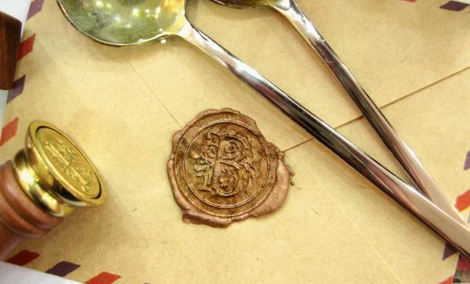
雜湊函數 Hash Function
又稱單向加密函數，能將任何長度的文件
和資訊轉為特定碼數的代碼，稱為雜湊值
Hash Value or Message Digest
特性：
不可反逆
無法由輸出反推其原輸入值
抗碰撞性(collision resistance)：
兩個訊息的雜湊值一樣機率非常低
擴張性(Diffusion)：
明文一個小改變會影響一個範圍的雜湊值
常見：MD2, MD4, MD5, SHA-0, SHA-1
應用：確保資料完整性, ex：火漆、BT
HASH: 39a03831646113d2a2bd4bd31a0fa39295e46bd2

Slide 16
加密流程
將資料經由Hash Function
轉乘雜湊值
將雜湊值以TX-RSA私鑰
做成數位簽章
將數位簽章加於資料後端
利用DES共同金鑰將新資料
加密為密文
利用RX的公開金鑰，用RSA
將DES共同金鑰加密
6. 將5. 的資料附在4.後，傳送

Slide 17
解密流程
利用RX私鑰，將加密後的
DES共同金鑰解密
用共同金鑰將密文轉為資料
用TX公開金鑰，將數位簽
章轉為雜湊值
4. 將2.的資料送進雜湊函數
比對3.與4.的雜湊值，若
一樣代表資料無誤可信

Slide 18
網路安全
應用
digital signature, Authentication,
SSL (Secure Sockets Layer), SET…etc
加解密技術
DES,RSA
密碼學/演算法
Symmetric / Asymmetric Cryptography

Slide 19
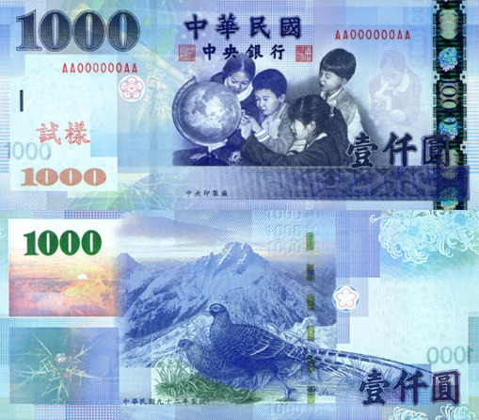
生活應用
密碼學與資料隱藏
網路安全
展頻通訊
浮水印
影像浮水印
聲音浮水印
條碼
一維條碼
二維條碼

Slide 20
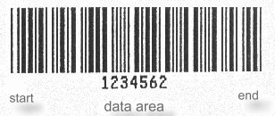
一維條碼(1/2)
‧生活中隨處可見一維條碼
‧取代KEY IN的動作
‧條碼基本構造：
1. 起始碼- 讀取器判別開始
2. 資料碼- 照編碼方式
3. 檢查碼- 確保資料正確
4. 終止碼- 條碼結束

Slide 21
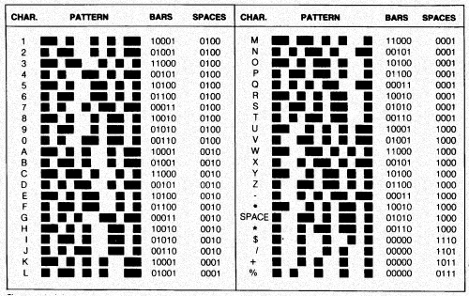
一維條碼(2/2) Code39
一字元由5條黑色線條,4條白色線條,
總共9條線所組成,裡頭有3條是粗的線條
故稱code 3 (of ) 9
字元與相對值
0→0,…9→9
A→10,…Z→35
特殊位元
- → 36 . → 37…
%→42
檢查碼
相對值總和
mod 43

Slide 22
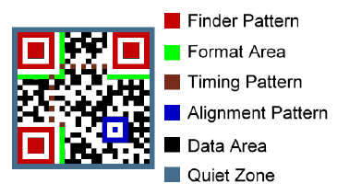
二維條碼(1/2)
一維條碼用寬度記錄資訊
二維條碼的長度與寬度都記錄資訊
Ex: QR code (Quick Response)
a. 三個角用來定位，較不受旋轉影響
b. 依照圖的大小最多能存數千個字

Slide 23
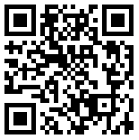
二維條碼(2/2)- QR
起源於日本, 為了追蹤汽車零件
在日本已相當普遍
2000年國際QR碼標準認可
應用非常廣泛
文字、網頁、商品資訊、店家資訊
電子票券、車票, ex: ibon上買的高鐵車票
公車站牌上QR碼，掃一下可知
班車時刻與路線並存於手機
Demo http://www.ipeen.com.tw/ 愛評網
中文WIKI網址的QR碼

Slide 24
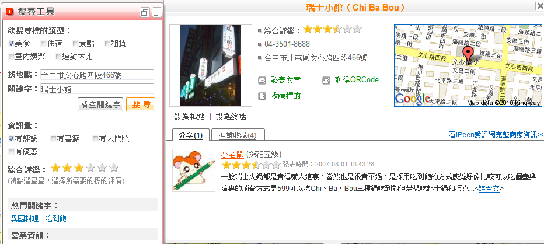
QR code in Life (1/4)
小扁與小珍想去吃瑞士料理
連上了愛評網
http://www.ipeen.com.tw 搜尋瑞士小館，點取QR code

Slide 25
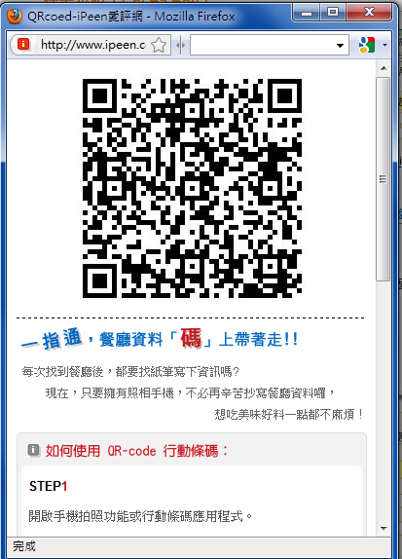
QR code in Life (2/4)
出現QR code之後
小扁用手機裡的應用程式一拍

Slide 26
QR code in Life (3/4)
解密成功!!
下一步可以選擇發送簡訊給小珍
或用地址與GPS結合開始導航
延伸：
可自行寫程式對QR碼做應用
Ex: 讀到sms00+0912345678
自動發送簡訊到0912345678

Slide 27
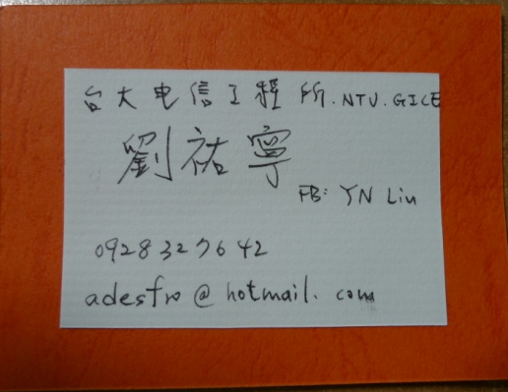
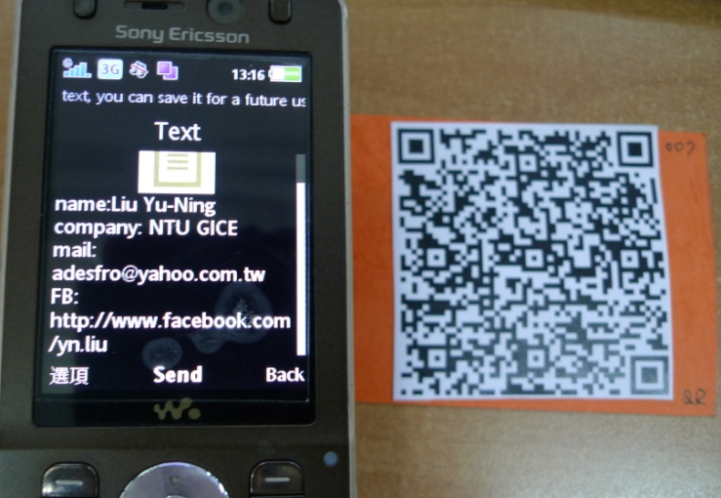
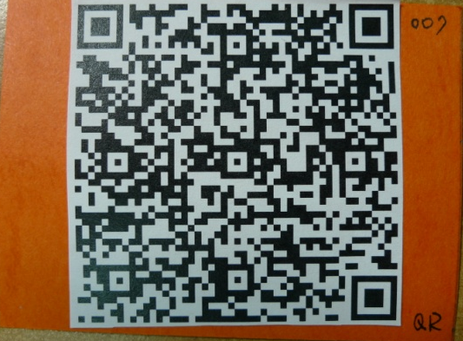
QR code in Life (4/4)

Slide 28
QR code參考網址
QR軟體下載網站(英文) http://reader.kaywa.com/
製做QR code http://qrcode.kaywa.com/
QR介紹 http://www.qrdoor.com.tw/info2.aspx
中文QR公司(可下載軟體、製做QR碼)
http://www.quickmark.com.tw/cht/basic/index.asp
新營旅遊服務中心 http://blog.xuite.net/tainan950101/icenter/30660679
QR介紹 http://blog.xuite.net/chenni037/food/17495915?ref=rel
Google結合QR碼
http://www.google.com/help/maps/favoriteplaces/business/barcode.html
http://www.youtube.com/watch?v=zuVSpG-ZdkU
愛評網 http://www.ipeen.com.tw/

Slide 29
Reference
[1] Rivest, R.; A. Shamir; L. Adleman (1978). "A Method for Obtaining Digital Signatures and Public-Key Cryptosystems". Communications of the ACM 21 (2): 120–126.
[2] Biham, Eli and Adi Shamir (1991). "Differential Cryptanalysis of DES-like Cryptosystems". Journal of Cryptology 4 (1): 3–72.
[3] Biham, Eli and Adi Shamir, Differential Cryptanalysis of the Data Encryption Standard, Springer Verlag, 1993.
[4] http://en.wikipedia.org/wiki/Main_Page
[5] "QR Code Standardization | QR Code.com". Denso-wave.com.
Retrieved 2009-04-23.
[6] http://140.127.31.90/ISMS/Lecture/資安技術/密碼學原理與應用.pdf

